Slide 1

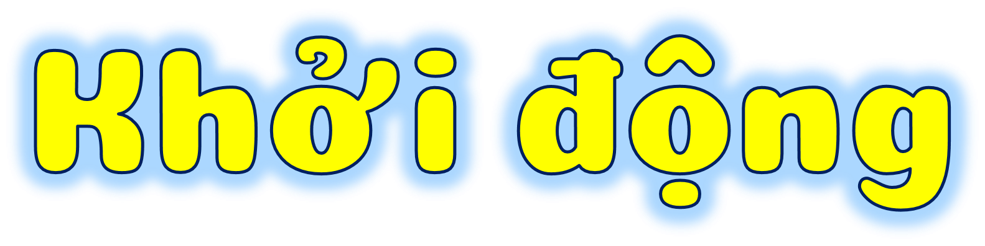
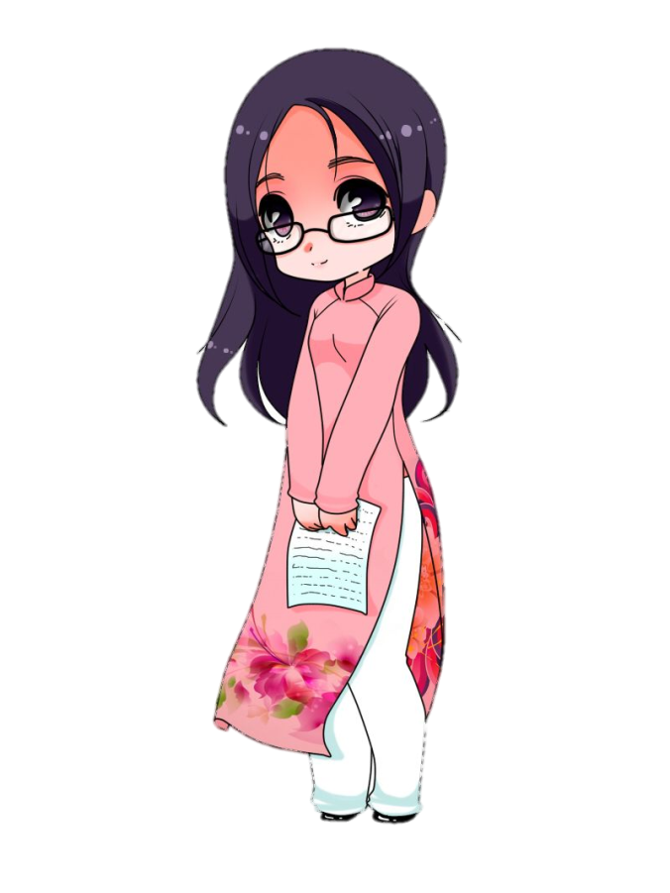
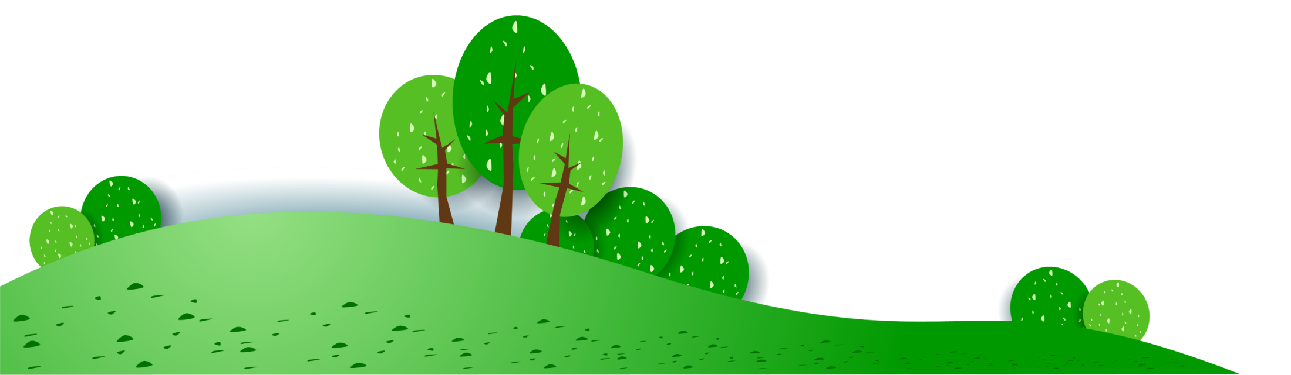


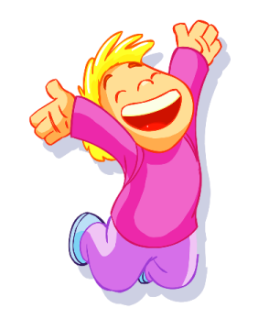

Slide 2

Luật chơi:
Quản trò hô: Đố bạn! Đố bạn
Cả lớp: Đố gì? Đố gì?
Quản trò: Đố bạn ………….?
Quản trò sẽ mời bất ngờ một HS trong lớp. Bạn nào trả lời đúng thì sẽ nhận phần thưởng, bạn nào không trả lời được thì sẽ bị phạt.
Nội dung câu đố:
Đố bạn kể tên các dấu chấm câu dựa vào gợi ý

Slide 3
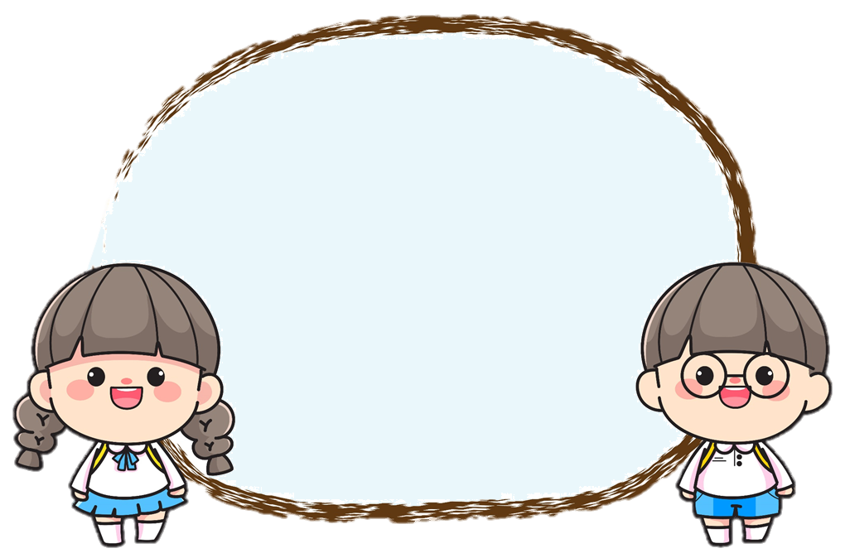
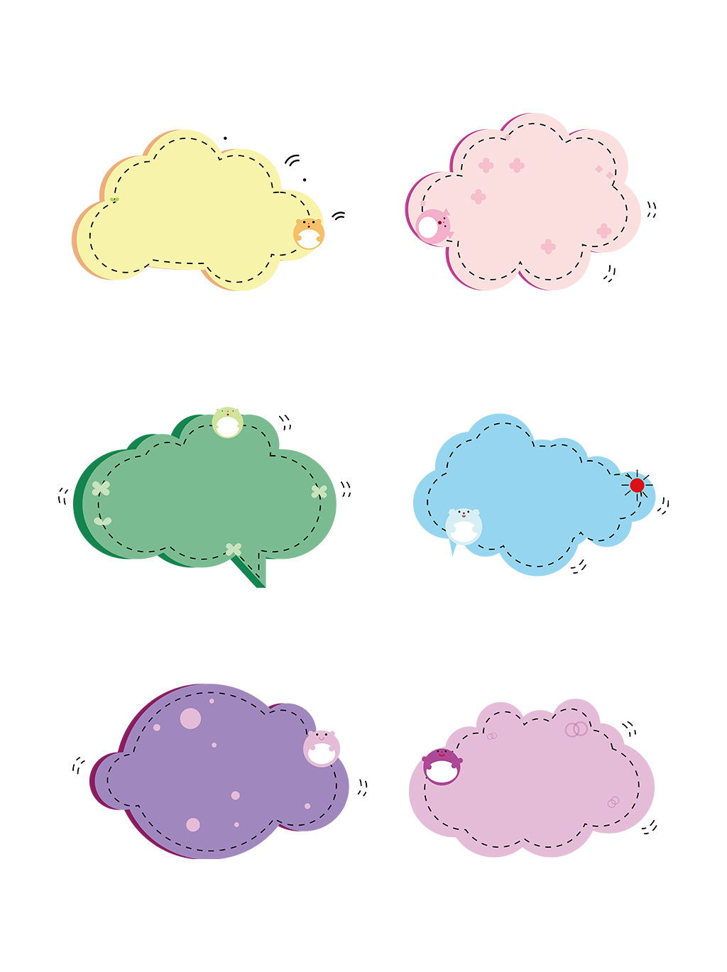
Dấu gì đặt ở cuối câu báo hiệu câu đã kết thúc.
Dấu chấm

Slide 4
Dấu gì dùng để báo hiệu sự liệt kê hoặc nhấn mạnh ý trích dẫn trực tiếp.
Dấu hai chấm

Slide 5
Dấu gì dùng để đánh dấu các trích dẫn.
Dấu ngoặc kép

Slide 6
Đâu là dấu được dùng để kết thúc câu cảm thán, câu cầu khiến
Dấu chấm than

Slide 7
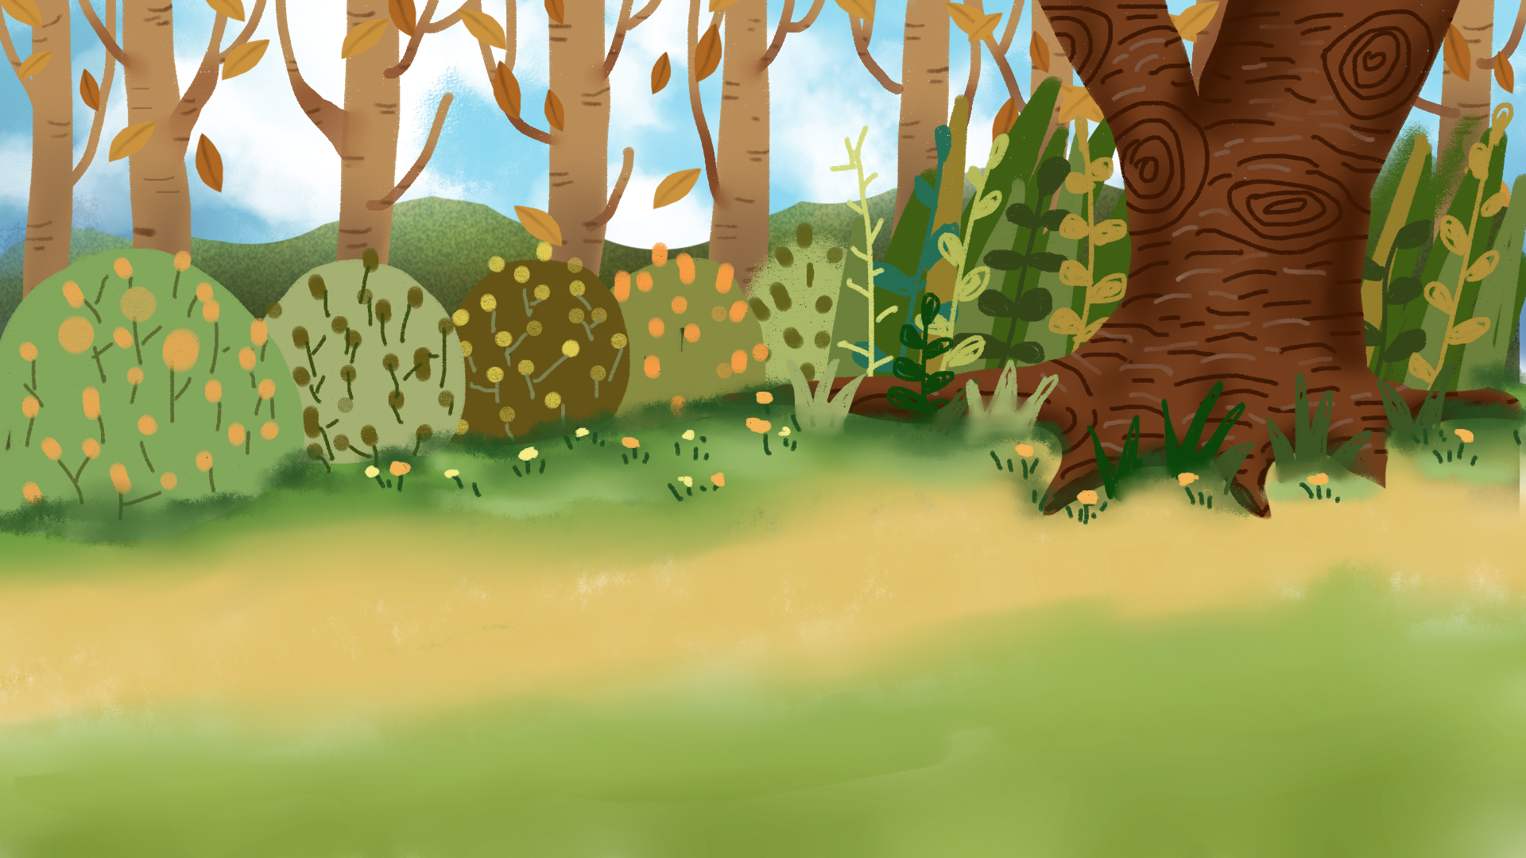


Thứ… ngày… tháng… năm 2023

Slide 8
YÊU CẦU CẦN ĐẠT
  Nhận diện và hiểu được tác dụng của dấu gạch ngang đặt ở dấu câu để đánh dấu lời nói trực tiếp của nhân vật.
  Biết sử dụng dấu gạch ngang để đánh dấu lời nói của nhân vật

Slide 9
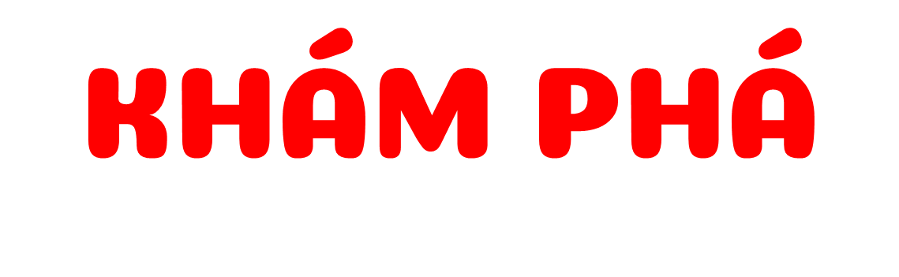
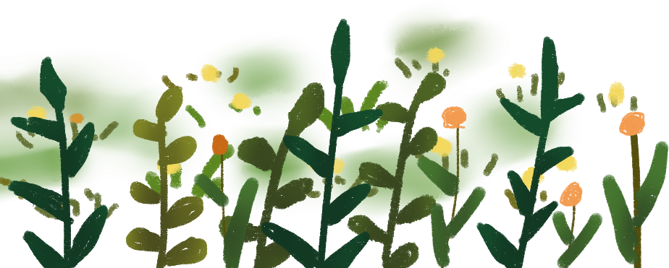
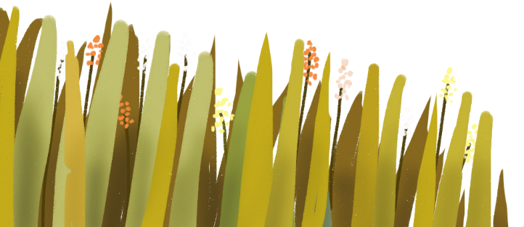

Slide 10


1. Tìm những câu có sử dụng dấu gạch ngang ở đầu dòng trong bài Học nghề
Đọc thầm bài Học nghề, sau đó tìm câu có sử dụng dấu gạch ngang ở đầu dòng

Slide 11
Nhận xét
Trình bày

Slide 12
Đoạn 2
- Xin bác nhận cháu vào học tiết mục “Phi ngựa đánh đàn”.
- Được!
- Thế cháu biết phi ngựa chưa?
- Dạ, chưa. Nhưng cháu rất thích và sẽ học được ạ.
- Tốt! Bây giờ, cháu cầm cái chổi kia theo bác.
- Việc trước tiên của cháu là quét chuống ngựa và làm quen với con ngựa này, bạn biểu diễn của cháu đấy.

Slide 13
Đoạn 3
- Công việc của diễn viên phi ngựa đánh đàn bắt đầu thế đấy, cháu ạ. Cái tháp cao nào cũng phải bắt đầu xây từ mặt đất lên….

Slide 14

Dấu gạch ngang trong những câu em tìm được dùng để làm gì?
Dấu gạch ngang trong bài Học nghề dùng để đánh dấu lời nói của nhân vật

Slide 15
3. Tìm những lời đối thoại có trong câu chuyện sau. Theo em, cần sử dụng dấu câu nào để đánh dấu lời đối thoại của nhân vật?
Nhà bác học không ngừng học
Khi đã trở thành nhà bác học lừng danh thế giới, Đác-uyn vẫn không ngừng học. Có lần thấy cha còn miệt mài đọc sách giữa đêm khuya, con của Đác-uyn hỏi: Cha đã là nhà bác học rồi, còn phải ngày đêm nghiên cứu làm gì cho mệt? Đác-uyn bình thản đáp: Bác học không có nghĩa là ngừng học.
(Theo Hà Vi)

Slide 16
Tìm trong bài có những lời đối thoại nào?
THẢO LUẬN NHÓM ĐÔI
Cần sử dụng dấu câu nào để đánh dấu lời đối thoại của nhân vật?

Slide 17
Lời đối thoại trong câu chuyện là:
Cha đã là nhà bác học rồi, còn phải ngày đêm nghiên cứu làm gì cho mệt?
Bác học không có nghĩa là ngừng học.

Slide 18
Để đánh dấu lời đối thoại của nhân vật ta dùng dấu ngoặc kép.

Slide 19
Hãy viết lại câu chuyện vào vở, trong đó sử dụng dấu ngoặc kép

Slide 20
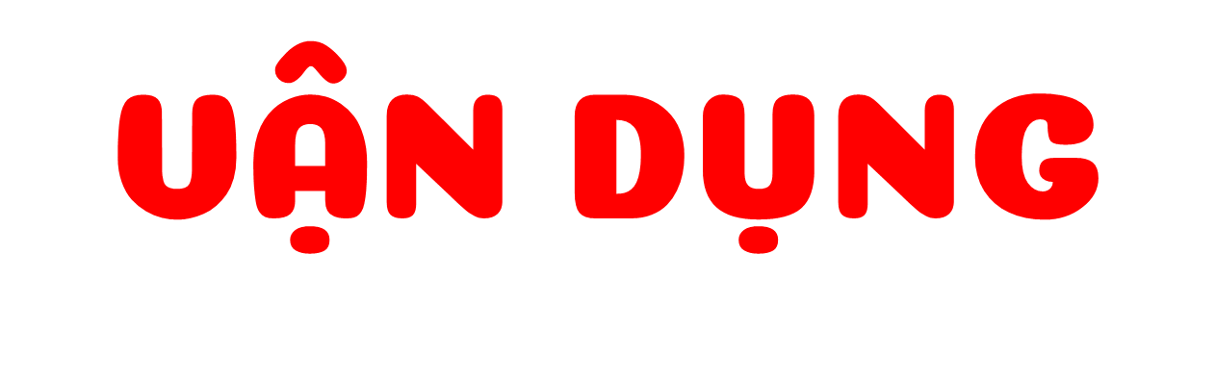

Slide 21
Em học được gì từ nhà bác học Đác -uyn?

Slide 22
